Slide 1
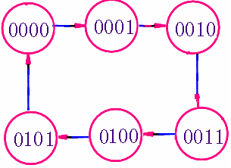
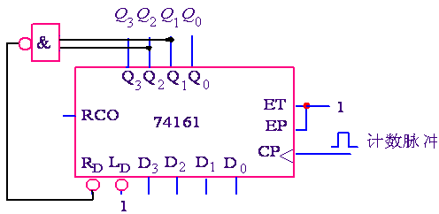
    三、集成计数器的应用
    用74LS161实现模6计数器的设计
方法一:复位法
此方法是利用74LS161芯片的直接复位端Rd，使电路能够循环计数。用此方法构成的计数电路存在着一个瞬间状态-暂态。状态图和计数器的连线如图所示。
清0

Slide 2
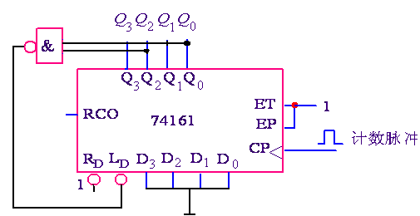
    三、集成计数器的应用
    用74LS161实现模6计数器的设计
方法二:置数端LD复位法
首先令预置数端信号D₃D₂D₁D₀=0000,
并让电路从0000开始计数,当计数到0101时,
LD=0,当下一个CP脉冲到来时,计数器置0,
这样就实现了0->5的六进制循环计数。
此方法不存在暂态，其状态转移图和计数
器的连线如图。
置0

Slide 3
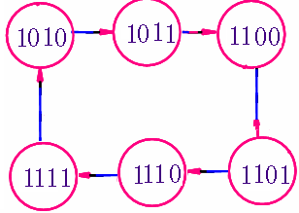
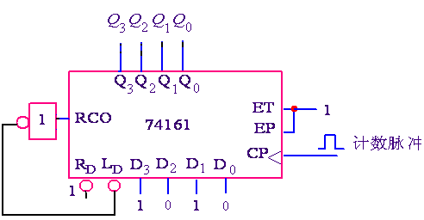
    三、集成计数器的应用
    用74LS161实现模6计数器的设计
方法三:置小法
4位二进制计数器当计到第16个脉冲（1111）时，就会产生一个进位信号C_{O}，利用此信号给计数器设定一个循环的最小值，这样计数器就可以循环计数。计数从1010开始计数，当计数到1111时，计数器被置位，这样就实现了10->15的六进制循环计数，此方法也不存在暂态。
置数

Slide 4
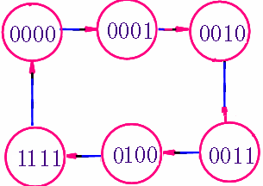
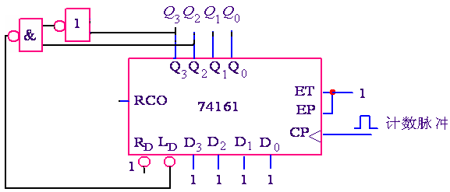
    三、集成计数器的应用
    用74LS161实现模6计数器的设计
方法四：置大法
首先令预置数端信号D₃D₂D₁D₀=1111,
当第5个脉冲来到时，计数状态为0100，
LD=0,当下一个CP脉冲到来时,计数器置1111。此方法构成的计数器也不存在暂态，其状态转移图和计数器的连线如图。
置数

Slide 5
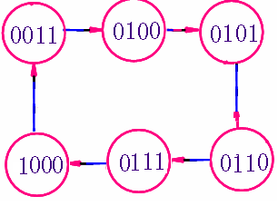
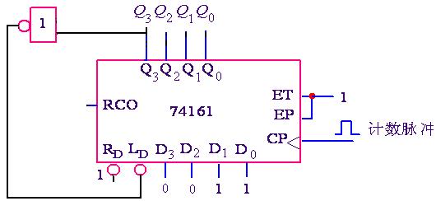
    三、集成计数器的应用
    用74LS161实现模6计数器的设计
方法五：任意置数法
由于74LS161芯片的置数端可以任意置数，所以实现六进制计数，只要保证其6个计数状态，计数值可以任意确定。例如：先预置数D₃D₂D₁D₀=0011，计数到1000状态时，LD=0，计数器被置数。这样也能实现6进制循环计数，此方法构成的计数器也无暂态。其状态图和计数器连线如图。
置数

Slide 6
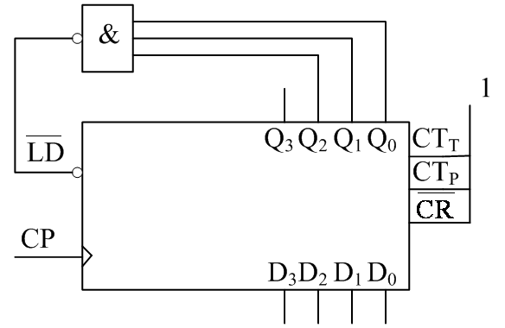
1、如图所示为利用74LS161的同步置数功能构成的计数器（共8分）,分析：
（1）当D₃D₂D₁D₀=0100时为几进制计数器？（4分）
（2）当D₃D₂D₁D₀=0010时为几进制计数器？（4分）

Slide 7
2、试用JK触发器设计一个状态转换顺序按0→1→3→5→7→0的自然二进制编码变化的同步五进制加法计数器。（14分） 要求：
(1)列出状态转移表；（3分）
(2)写出状态转移方程,输出方程和驱动方程；
（5分）
(3)作出状态转换图；（2分）
(4)画出逻辑电路图。（4分）

Slide 8
小 结
重点：常用中规模集成时序逻辑电路器件的应用
关键：功能表的含义

Slide 9
本章总结
一、时序逻辑电路的特点
数字
电路
组合逻辑电路
（基本构成单元 →门电路）
逻辑
功能
时序逻辑电路
（基本构成单元 →触发器）
1. 逻辑功能：
任何时刻电路的输出，不仅和该时刻的输入
信号有关，而且还取决于电路原来的状态。
2. 电路组成：
与时间因素( CP )有关；
含有记忆性的元件( 触发器 )。
二、时序电路逻辑功能的表示方法
逻辑图、逻辑表达式、状态表、卡诺图、
状态转换图（简称状态图）和时序图

Slide 10
三、时序电路的基本分析方法
实质：
状态图
逻辑图
关键：
求出状态方程，列出状态表，根据状态表画
出状态图和时序图，由此可分析出时序逻辑
电路的功能。
四、时序电路的基本设计方法
实质：
逻辑图
状态图
关键：
根据设计要求求出最简状态表（图），再通过卡诺图求出状态方程和驱动方程，由此画出逻辑图。

Slide 11
五、计数器
记录输入脉冲 CP 个数的电路，是极具典型性和代表性的时序逻辑电路。
1. 按计数进制分：
二进制计数器、十进制计数器和任意进制计数器
2. 按计数增减分：
加法计数器、减法计数器和可逆（加/减）计数器
3. 按触发器翻转是否同步分：
同步计数器和异步计数器

Slide 12
六、中规模集成计数器
功能完善、使用方便灵活，能很方便地构成 N 进制（任意）计数器。主要方法有两种：
1. 用同步置 0 端获得 N 进制计数器
根据 N − 1 对应的二进制代码写反馈归零函数。
2. 用异步清 0 端获得 N 进制计数器
根据 N 对应的二进制代码写反馈归零函数。
当需要扩大计数器的容量时，可将多片集成计数器进行级联。如
两片16 进制集成计数器
16 ╳ 16 进制计数器
两片10 进制集成计数器
10 ╳ 10 进制计数器

Slide 13
七、其它时序逻辑电路
1. 寄存器和移位寄存器
寄存器 — 存储二进制数据或者代码。
移位寄存器 — 不但可存放数码，还能对数据进行移
位操作。
移位寄存器有单向移位寄存器和双向移位寄存器。
集成移位寄存器使用方便、功能全、输入输出方式
灵活。
用移位寄存器可方便地组成环形计数器、扭环形计数器和顺序脉冲发生器。

